Slide 1

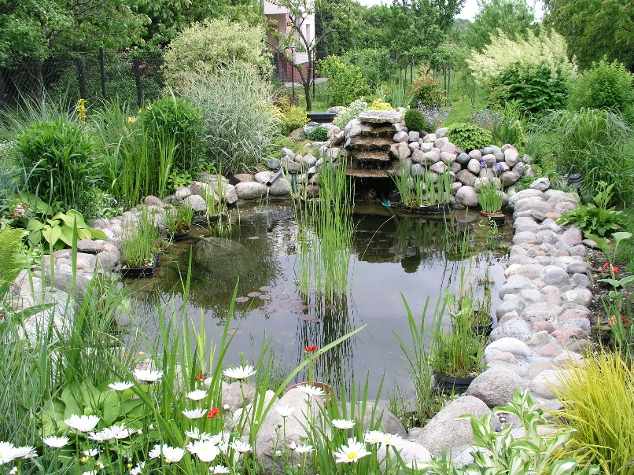
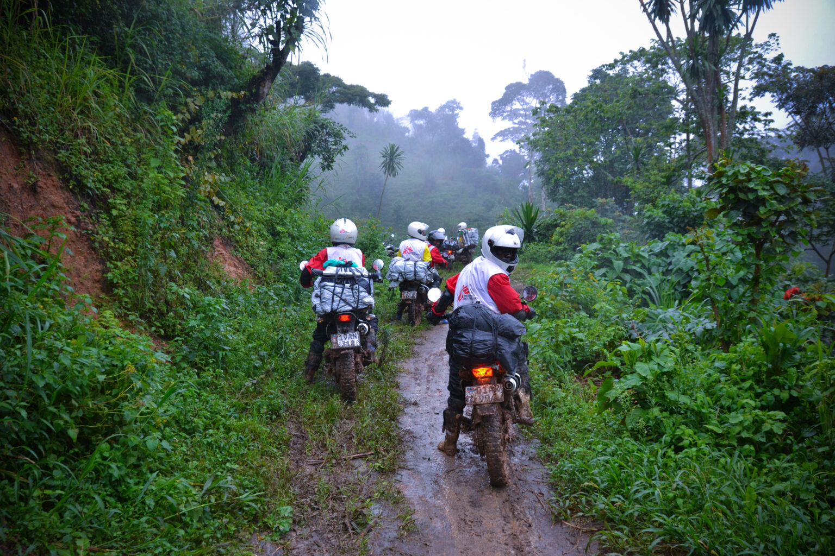

Rumlighed – Malaria som tema i geografi
Lars Bo Kinnerup
27/8 2023
Notes:
Kort og billeder: Havedam: Af Nowis - Eget arbejde, CC BY 2.5, https://commons.wikimedia.org/w/index.php?curid=831150, Malariamyg: https://www.dr.dk/nyheder/udland/malariamyg-elsker-oel-i-blodet, Motorcykler i DR Congo: https://msf.dk/medicinsk-noedhjaelp/malaria/ og kortet er fra https://www.ssi.dk/aktuelt/nyheder/2017/juli_13_malaria

Slide 2
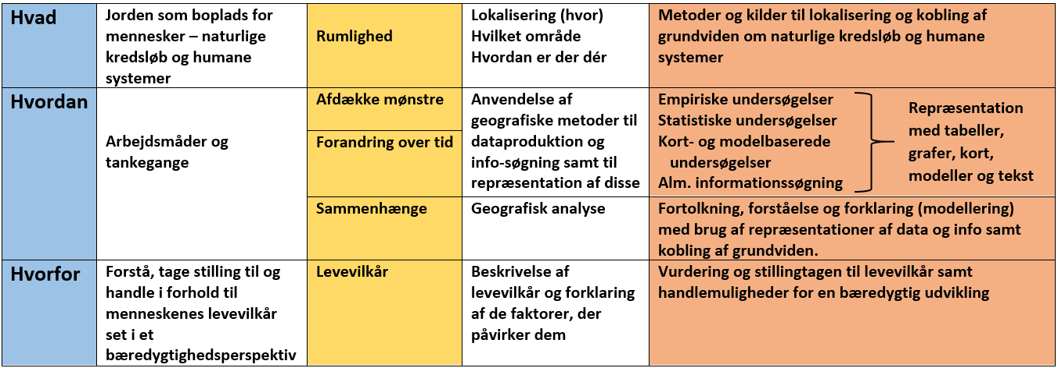
De fem dimensioner i geografi

Slide 3
Tema Malaria
Forløbets struktur
Sammenfald og sammenhæng; Malarias udbredelse i Afrika og en mulig smittebærer; Ræsonnementer med kort
Menneske, myg og malaria i Afrika; myggeforhold; malariakomplekset; befolkningstæthed; ræsonnementer med kort
Menneske, malaria og levevilkår; Malaria globalt – klimazoner og plantebælter; samfundsgeografiske parametre; ræsonnementer med kort
Malaria i Danmark i historisk perspektiv; Den lollandske feber - sundhedsgeografi; temperatur, nedbør og jordbund; ræsonnementer med kort og tabel
Udfordringer med malaria i Danmark igen?; Klimaforandringer; myggetal; forudsigelser på baggrund af hvad vi ved
Notes:
Materialer:
Ad. 1: Filen 02 Fra prikkort til arealkort over malarias udbredelse i Afrika indeholder grundkort, prikkort og udbredelseskort over seks

Slide 4
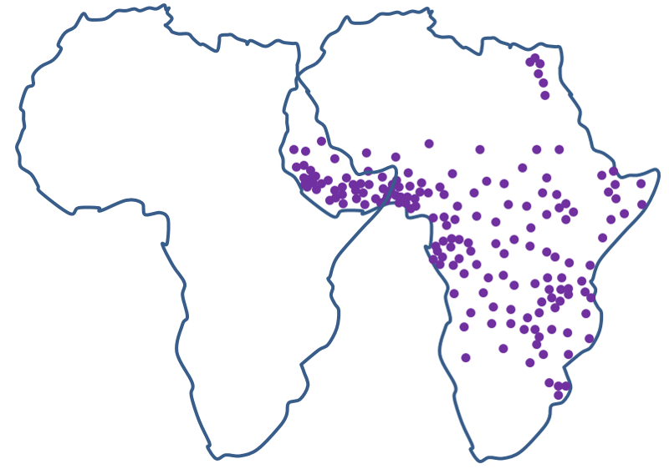
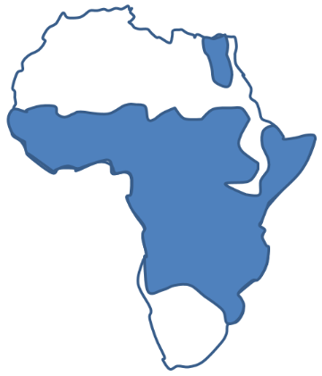
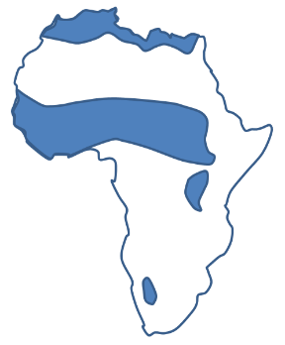
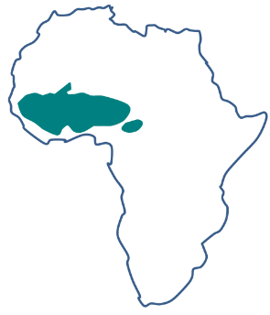
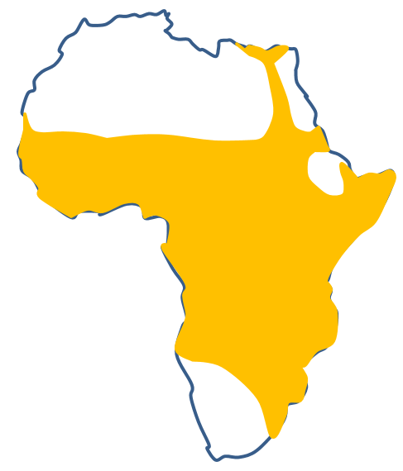
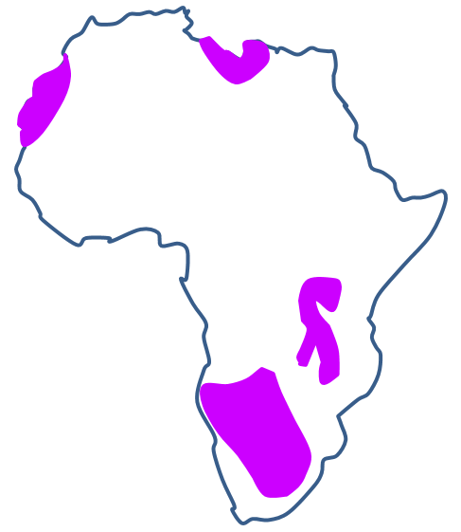
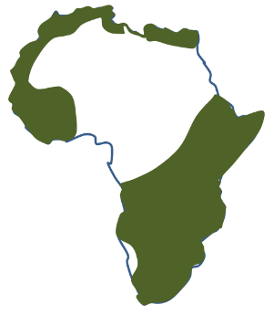
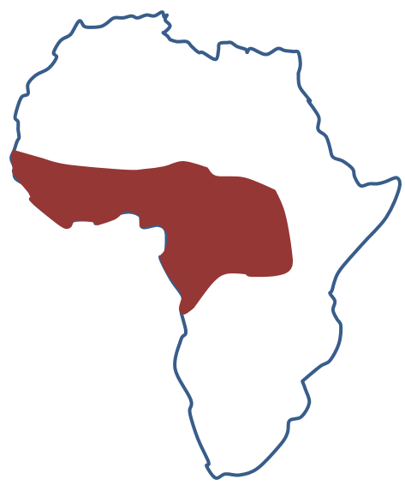
Sammenfald og sammenhæng
Fra prikkort til arealkort
Registrerede kommuner med malaria i Afrika
Sammenfald
Nogle sygdomsbærende organismer i Afrika
Notes:
Materialer: Filen 01 Fra prikkort til arealkort over malarias udbredelse i Afrika indeholder grundkort, prikkort og udbredelseskort over seks sygdomsbærende organismer på det afrikanske kontinent.
Hvis du arbejder digitalt: åben filen og arbejd i Word. Se også instruktionsvideo 00 Fra prikkort til arealkort – en introduktion.
Hvis du arbejder analogt: Kopier filen 01a 4 konturkort over Afrika på transparenter så hver gruppe har et kort.

Slide 5
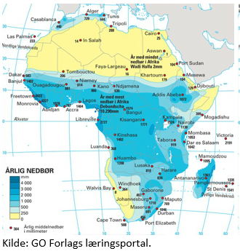
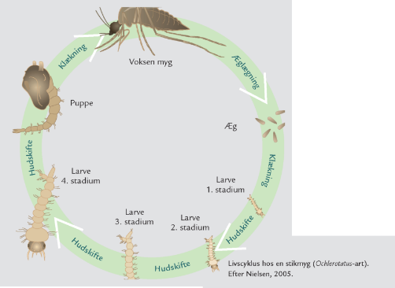
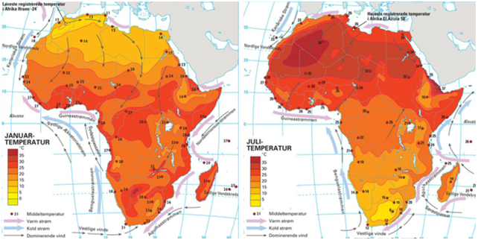
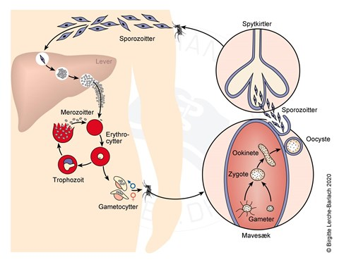
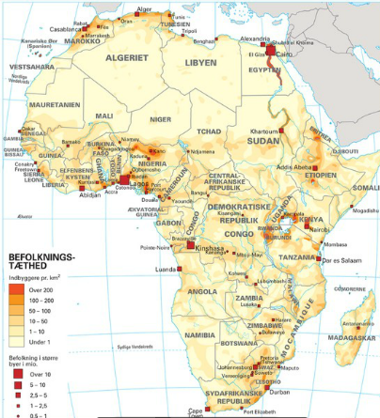
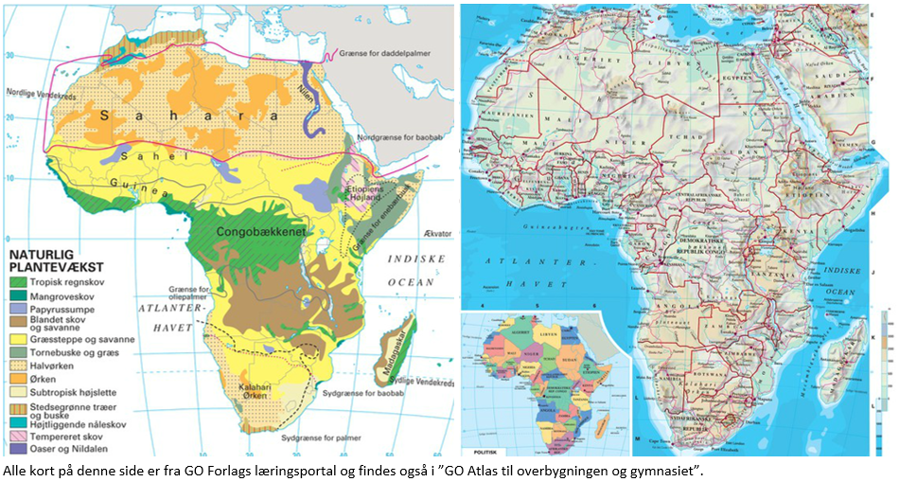
Menneske, myg og malaria i Afrika
Myggeforhold
Malariakomplekset
Befolkningstæthed
Voksen – æg – larve – puppe - voksen
Vand
Blod
Myg
Menneske
Myg
Plasmodium
Varme
Sammenfald mellem befolkningstæthed og malaria?
Notes:
Materialer: Filen 02 Menneske, myg og malaria i Afrika
Model af myggecyklus: https://naturenidanmark.lex.dk/Skovens_tempor%C3%A6re_vande
Model af malariacyklus: https://www.sundhed.dk/sundhedsfaglig/laegehaandbogen/infektioner/tilstande-og-sygdomme/importsygdomme/malaria/
Kort: GO Forlags Netatlas

Slide 6
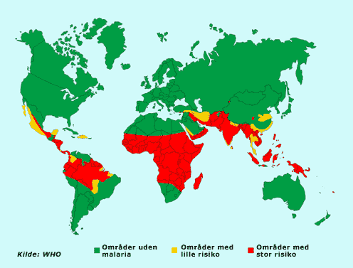
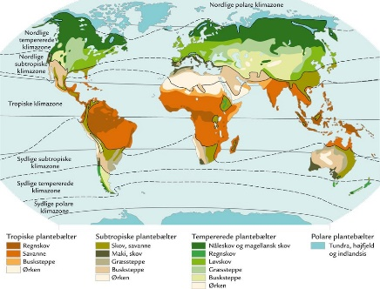
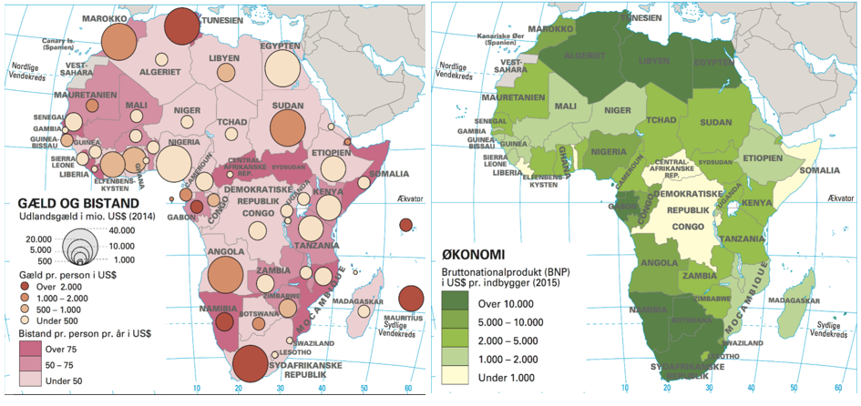
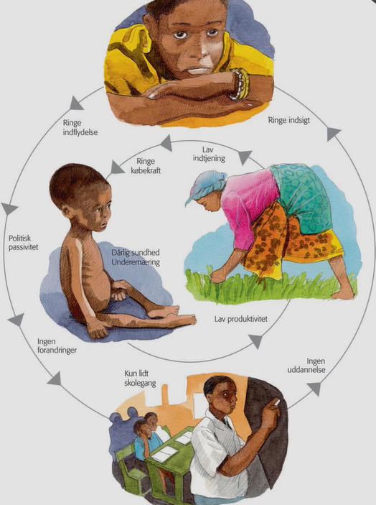
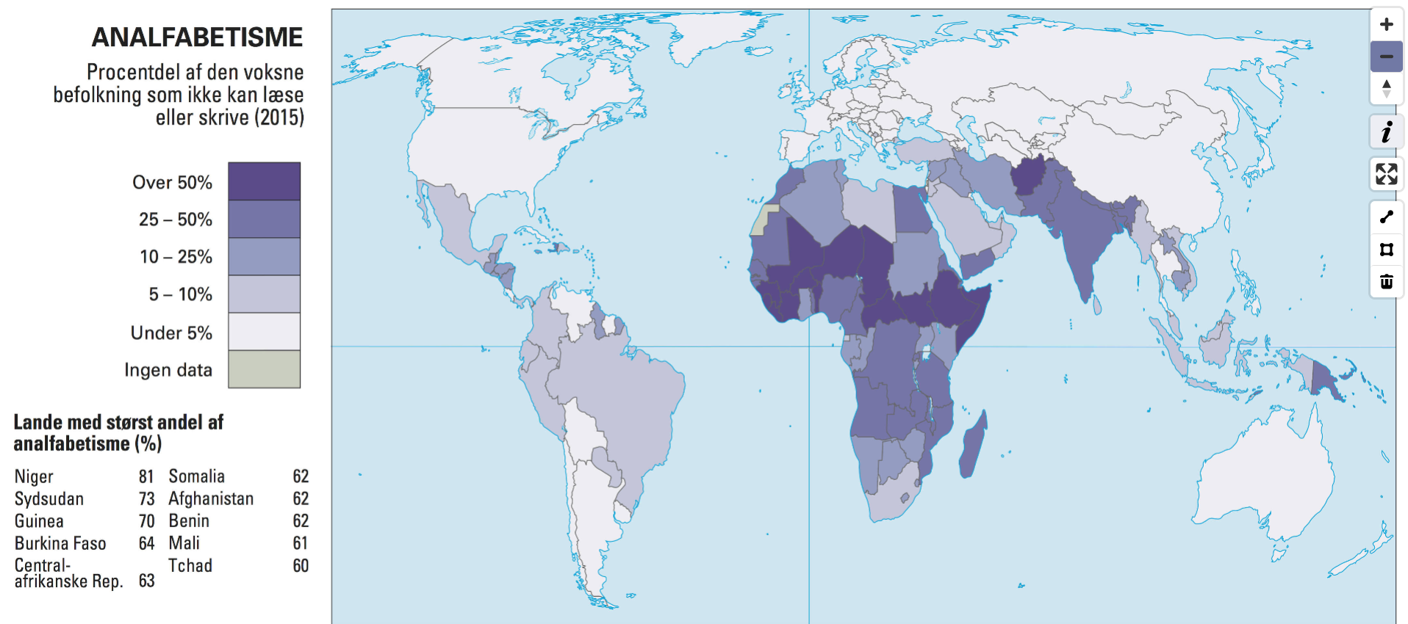
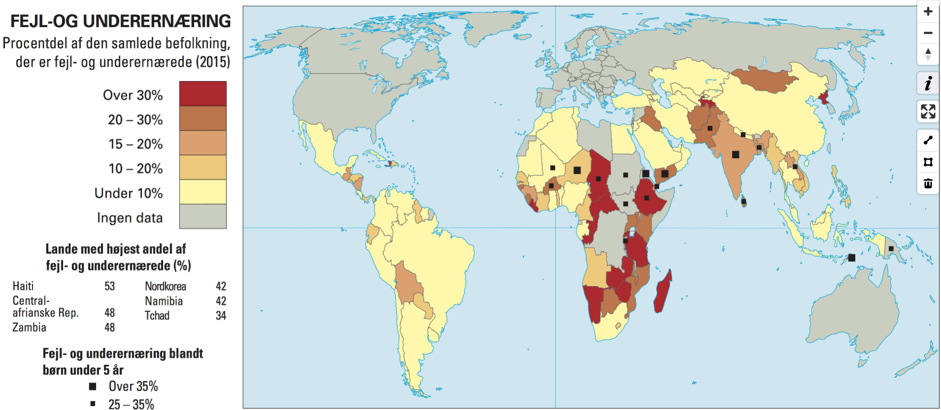
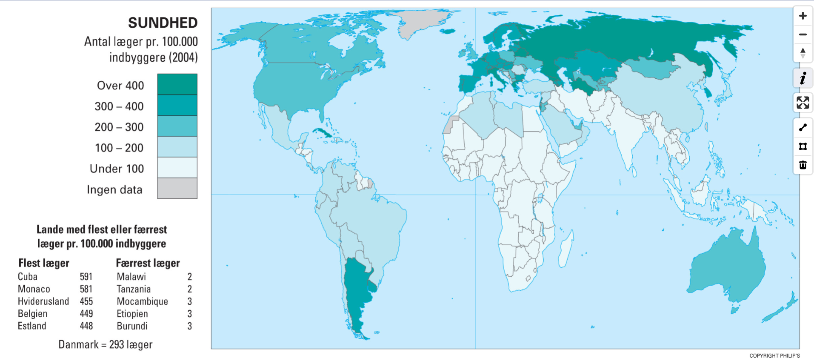
Menneske, malaria og levevilkår
Globalt – malaria og klima
Økonomi
Uddannelse
Sundhed
Er der et mønster her?
Hvad er samfundets økonomiske forudsætninger for at understøtte befolkningens muligheder for at håndtere malaria?
Hvordan er grundlaget for befolkningens forståelse af naturvidenskabelige sammenhænge?
Hvordan er befolkningens ernæringstilstand og muligheder for medicinsk behandling?
Notes:
Materialer: 03 Menneske, malaria og levevilkår
Verdenskort over malarias udbredelse er fra Malaria (netdoktor.dk). Øvrige kort er fra GO Forlags digitale atlas og fattigdomscirklen er fra Xplore Geografi 8.

Slide 7
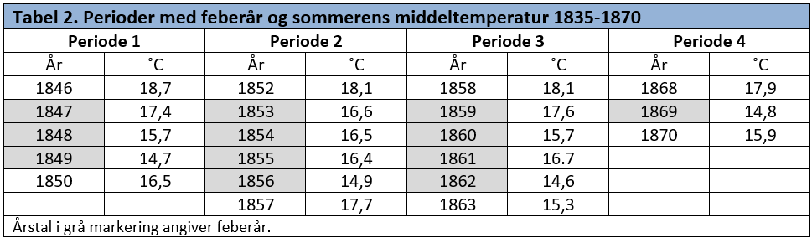
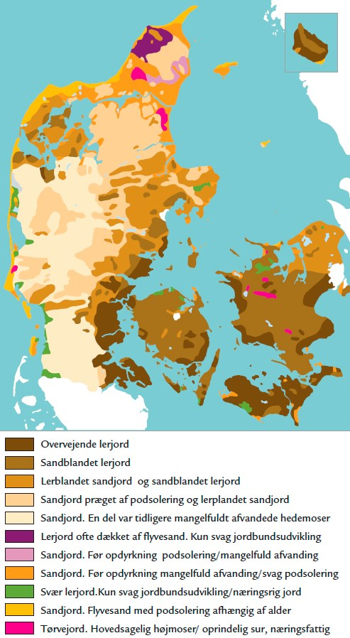
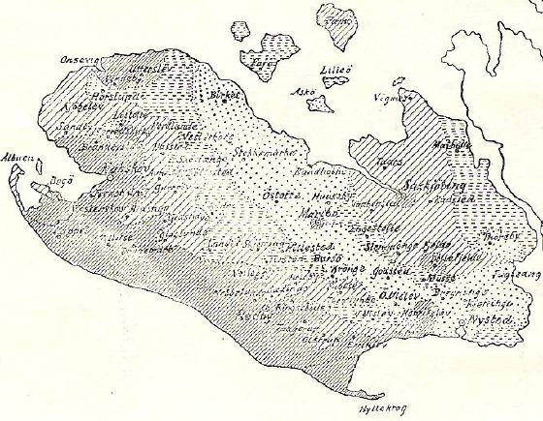
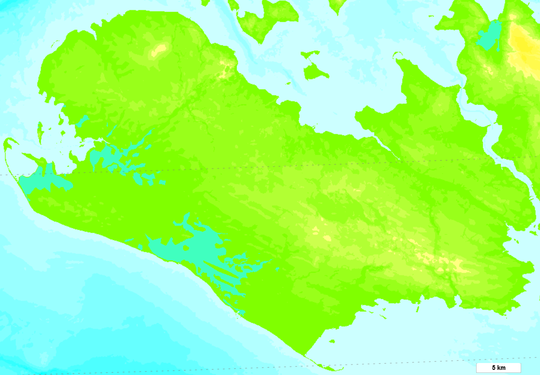
Malaria i Danmark
”Epidemien begyndte ved Midsommertid og ophørte ud på Efteraaret. Det var frygteligt varmt og Regnen øsede ned, saa at man kunne tro sig hensat til Regntiden i Troperne”
Den lollandske feber
En mistanke – temperaturen?
Lerjorden
Tørre og våde områder – højt og lavt
Lægen i Nysted
Risiko for vandpytter pga. lav gennemtrængelighed – flere myg?
Notes:
Materialer: 04 Malaria i Danmark
Jordartskort: Naturgeografi – jorden og mennesket, Figur 10.17. Kort over malariatilfælde på Lolland: C. A. Hansen. Højdekort: GEUS

Slide 8
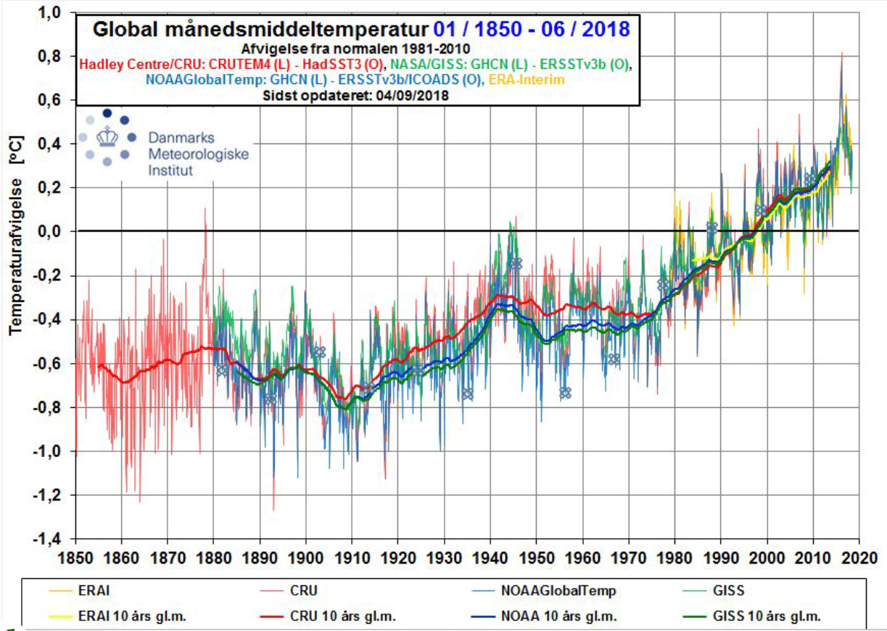
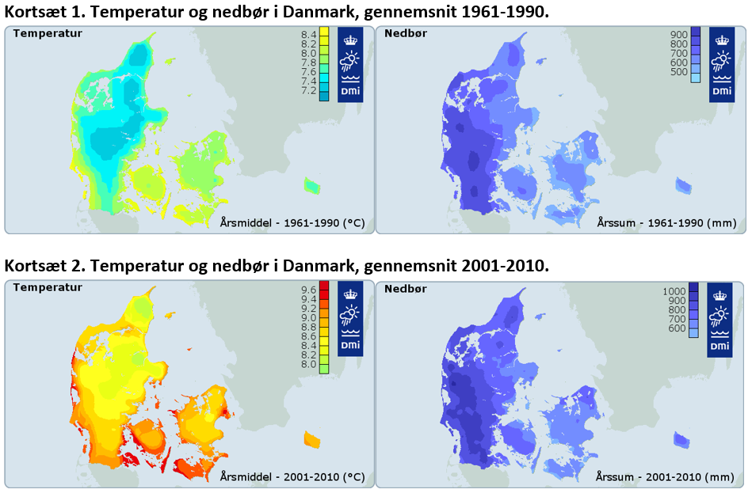
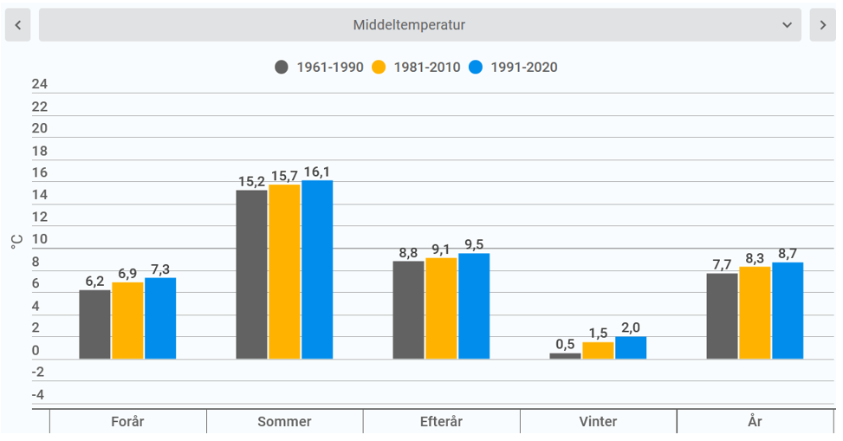
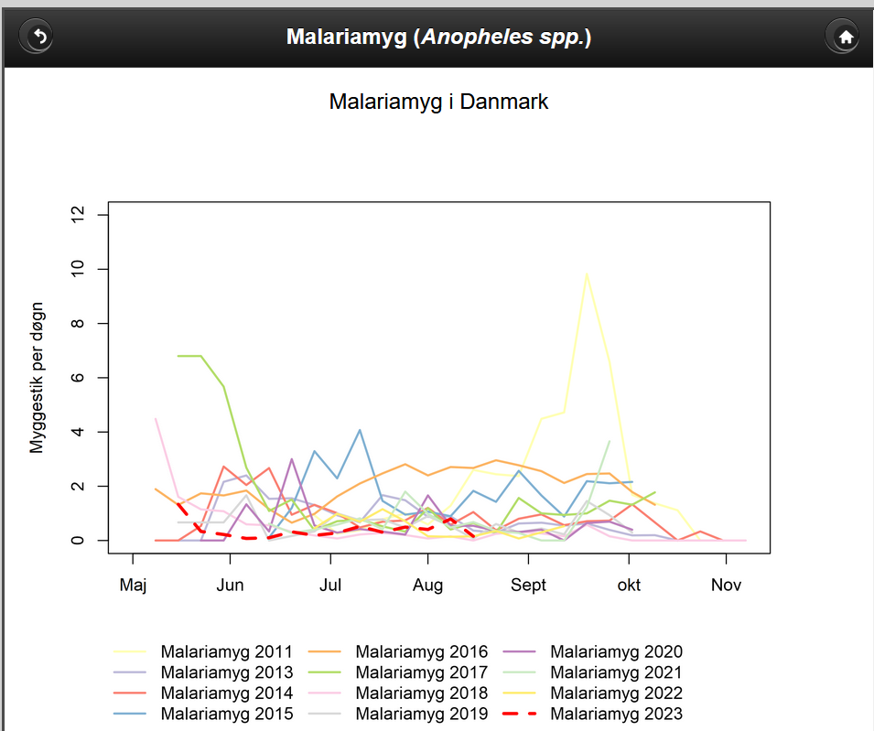
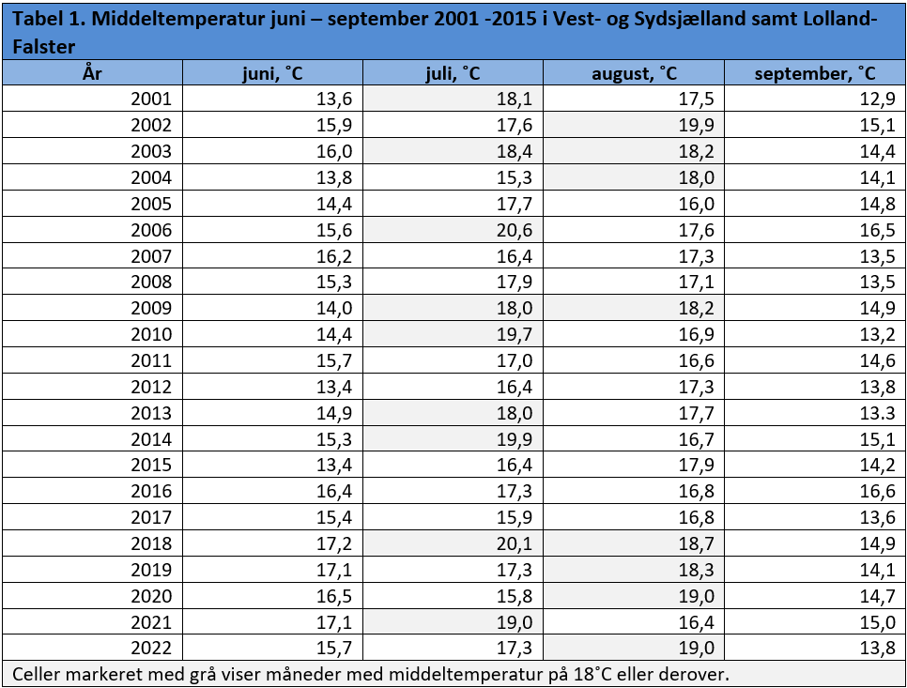
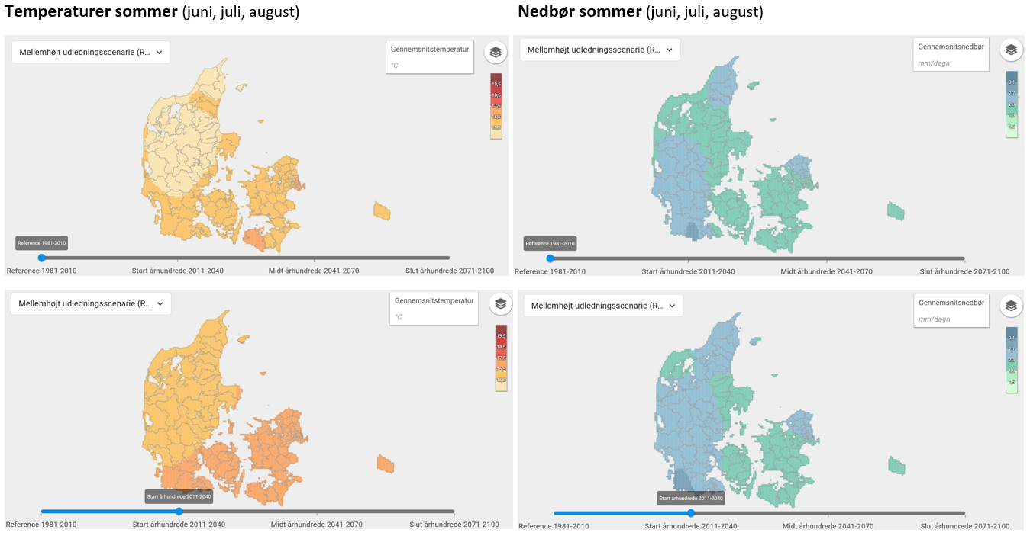
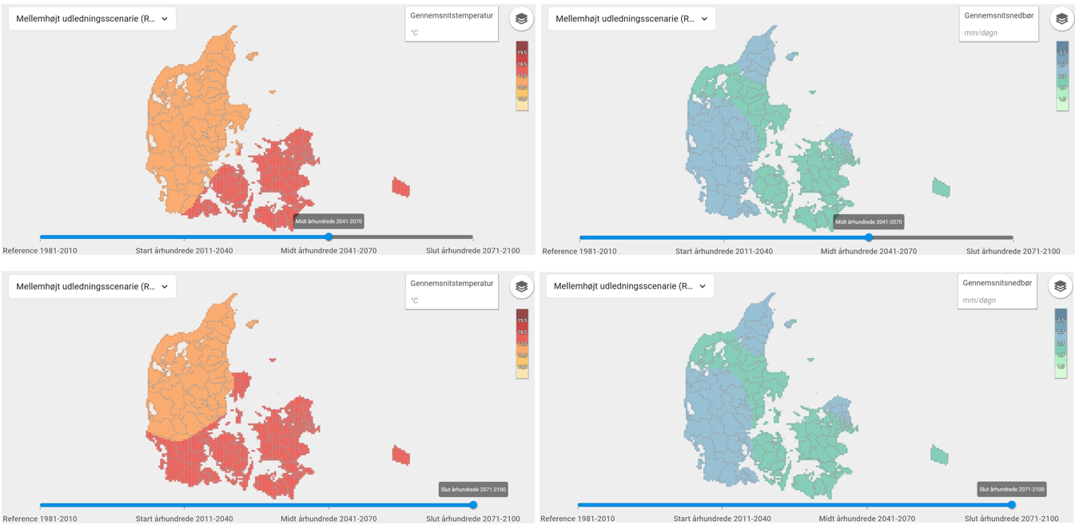
Udfordringer med malaria i Danmark igen?
Klimaforandringer
Myggetal.dk
Varme somre
Fremtiden?
Notes:
Materialer: 05 Klimaforandringer – malaria i Danmark igen?, 05a Udvalgte klimascenarier og 05b Jordartskort.
Jordartskort: Naturgeografi – jorden og mennesket, Figur 10.17. Globale temperaturer, temperatur- og nedbørskort for DK samt temperaturudvikling i DK er hentet hos DMI. Figuren med malariamyg i Danmark er hentet på http://myggetal.dk/ . Sommertemperaturer for DK de seneste 20 år er hentet på DMI’s vejrarkiv. Fremtidsscenarier er hentet hos DMI.

